Slide 1

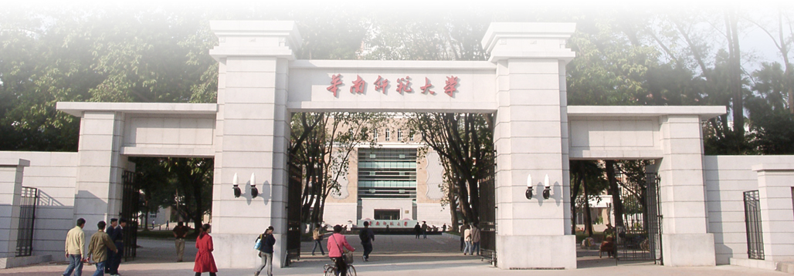
《机器学习》
Machine Learning

Slide 2
机器学习
什么是机器学习
机器学习基本流程
机器学习的研究目标和研究内容
机器学习理论与方法简介
机器学习系统的应用与研究
附：机器学习发展简史

Slide 3
机器学习
什么是机器学习 ?
什么是机器学习
机器学习基本流程
机器学习的研究目标和研究内容
机器学习理论与方法简介
机器学习系统的应用与研究
附：机器学习发展简史

Slide 4
什么是机器学习
机器学习是现阶段解决很多人工智能问题的主流方法，作为一个独立的方向，正处于高速发展之中。最早的机器学习算法可以追溯到20世纪初，到今天为止，已经过去了100多年。1980年美国卡内基·梅隆大学召开了第一届机器学习国际研讨会(IWML)，机器学习成为一个独立的方向，至今过去了近40年。在这100多年中，经过一代又一代人的努力，诞生出了大量经典的方法，包括有监督学习，无监督学习，集成学习，深度学习，智能计算，强化学习，迁移学习等。

Slide 5
什么是机器学习
机器学习就是让机器具备人类的学习能力
人类的学习活动是一个复杂的多样性的过程，包括各种形式和目的，例如：教授式学习、阅读式学习、探索式学习、总结式学习等等。
迄今为止，人类对于自身的学习过程及其所包含的规律还没有十分清楚的认识。
关于机器学习的研究只能从其应用目的出发，是简化的人类学习过程的模仿。
人类的学习目的，简单的讲，就是获取知识。

Slide 6
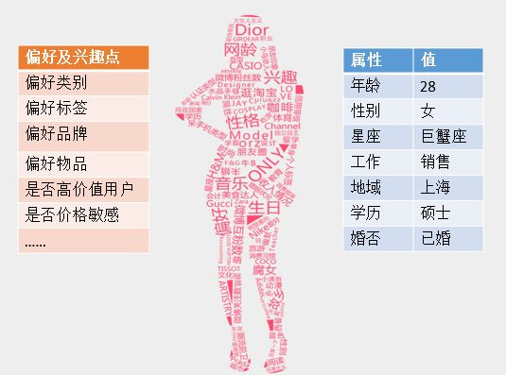

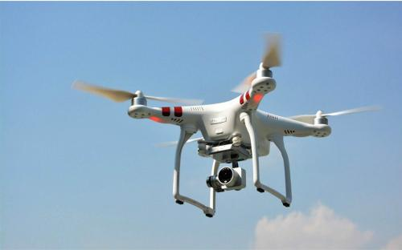
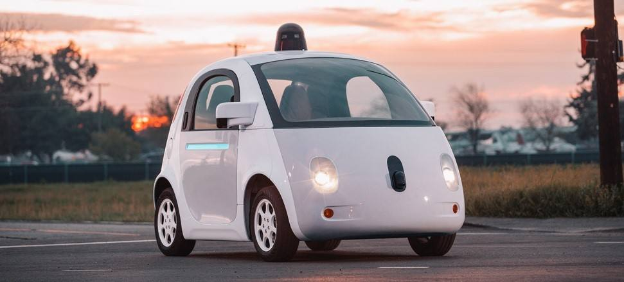

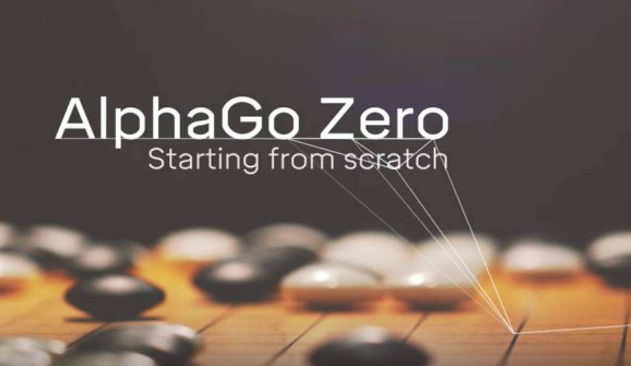
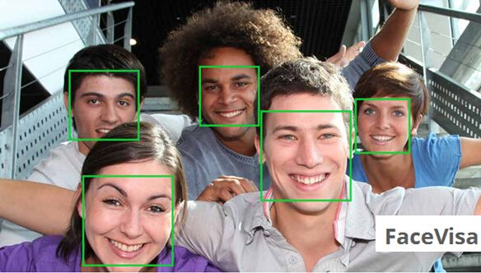
什么是机器学习
以下应用中，哪些包含了机器学习

Slide 7
什么是机器学习
始于应用
陷于理论
忠于性能
机器学习就是让机器能够自动获取知识
概念
知识
规律
概念之间的关系
模型
思维
逻辑
数学

Slide 8
什么是机器学习
一个例子
已知：平面上的一条直线3x₁+5x₂-15=0
问：点（2，3）是在线上，还是线下？
决策模型：
f(X;W)
答：3×2+5×3-15>0，在线上。
在线上的点，标为1，线下的点，标为0；
这是一个分类问题，直线将平面一分为二。
任意一个点，都可根据上面方法给出标示值。
x₂
★
应用
决策模型
实例
正问题
x₁

Slide 9
什么是机器学习
又一个例子
已知：平面上的10个点，分为两类
问：分界线在哪里？判断第11点是哪一类？
学习
样本数据
决策模型
反问题
x₂
★
★
★
★
★
如何获取决策模型f(X;W)?
可能有无穷个解？
如何保证“以偏概全”？
∆
★
★
★
★
★
x₁

Slide 10
什么是机器学习
机器学习
学习算法
样本数据
决策模型
如何获取决策模型f(X;W)?
可能有无穷个解？
如何保证“以偏概全”？
给定模型f(X)，只做“参数估计”求取W
尽量选取最优或最佳解
加入先验知识或约束条件
机器学习是一个复杂的问题→统计学习理论

Slide 11
什么是机器学习
机器学习
学习算法
样本数据
决策模型
心怀理想，面向现实！

Slide 12
什么是机器学习
一个简单的机器学习实例
iris（鸢尾花）数据集：100个样本数据，4个特征，一个标签
花萼长度 | 花萼宽度 | 花瓣长度 | 花瓣宽度 | 类别
5.1 | 3.5 | 1.4 | 0.2 | setosa
4.9 | 3.0 | 1.4 | 0.2 | setosa
4.7 | 3.2 | 1.3 | 0.2 | setosa
... | ... | ... | ... | ...
6.5 | 3.0 | 5.2 | 2.0 | virginica
6.2 | 3.4 | 5.4 | 2.3 | virginica
5.9 | 3.0 | 5.1 | 1.8 | virginica
0
0
0
1
1
1
特征变量
输入/自变量
类别标签
输出/因变量
任务：分类判别函数
数据预处理：变量数字化
特征选择：降维

Slide 13
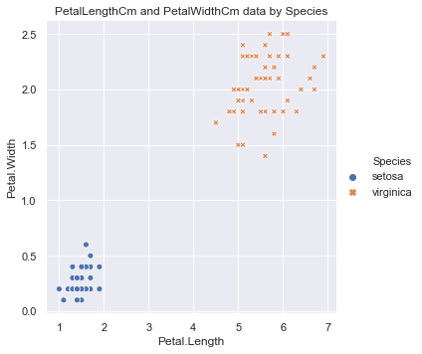
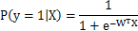
什么是机器学习
一个简单的机器学习实例
任务：分类判别函数
决策模型：逻辑回归函数
对于输入变量X，输出变量y=1的概率为：
W^{T}X>0, P>0.5, y=1
分界线：w₁x₁+w₂x₂+w₀=0
W={w₀,w₁,w₂}不同，分界线的位置不同
机器学习：以样本数据为材料，以学习算法为手段，获得能够正确分类的分界线，即W*={w₀,w₁,w₂}

Slide 14
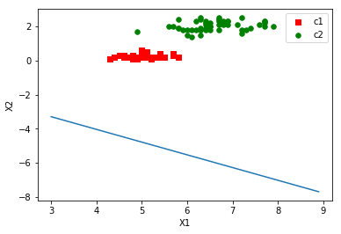
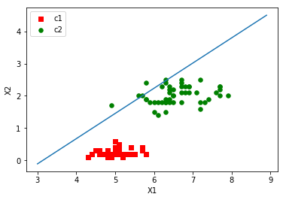
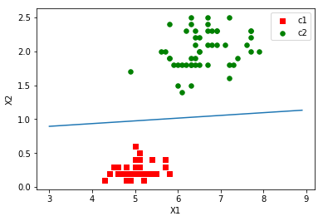
什么是机器学习
依据训练数据，利用学习算法调整参数，获取正确的分界线
初始值：[0.95,0.67,0.89]
学习/训练10次：[ 0.85,-0.27,0.35]
学习/训练100次：[ 1.29,0.07,-1.67]
分界线：w₁x₁+w₂x₂+w₀=0
0.07x₁-1.67x₂+1.29=0

Slide 15
什么是机器学习
分界线：0.07x₁-1.67x₂+1.29=0
应用学习得到的决策模型，对未知样本进行分类
例如：X=（6.5,1.5）→P(y=1|X)≈0.68 →y=1
★
学习性能评价：利用测试数据，对获取的决策模型性能进行评价

Slide 16
什么是机器学习
学习算法
样本数据
决策模型
问题/任务
收集
样本数据
问题求解
获取
应用
特征变量
性能评价
选择
学习算法
测试
决策模型
（参数未知）
决策模型

Slide 17
什么是机器学习
人工智能（Artificial Intelligence,AI）
模式识别（Pattern Recognition,PR）
机器学习（Machine Learning,ML）
人工智能
机器学习
模式识别
知识
神经网络
深度学习
表达与存储
应用
获取

Slide 18
什么是机器学习
机器学习是什么不重要，明确作为机器学习系统设计者的我们，需要学什么、做什么，才重要

Slide 19
机器学习
什么是机器学习
机器学习基本流程
机器学习的研究目标和研究内容
机器学习理论与方法简介
机器学习系统的应用与研究
机器学习基本流程
附：机器学习发展简史

Slide 20
机器学习的基本流程
针对任务或问题
1）获取样本数据
2）数据预处理：数据清洗和规范化；特征学习/工程；训练
集与测试集的划分
3）选择或设计决策模型
4）设定目标函数
机器学习算法
5）构造学习算法
6）学习效果评价：利用评价函数进行评估
7）应用决策模型解决问题

Slide 21
机器学习的基本流程
学习
根据任务选择决策模型
③学习算法
①
数据预处理
训练数据
N
样本数据
②决策模型
④性能评价
性能满意？
测试数据
应用数据
Y
⊕
⊕
应用
⑤问题得解

Slide 22
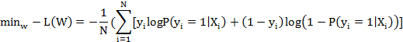
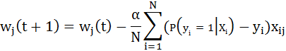
机器学习的基本流程
一个简单的机器学习实例
任务：分类判别函数
数据预处理：特征选择
决策模型：逻辑回归函数
对于输入变量X，输出变量y=1的概率为：
机器学习：以样本数据为材料，以学习算法为手段，获得能够正确分类的分界线，即W*={w₀,w₁,w₂}
目标函数：
学习算法：
梯度下降算法

Slide 23
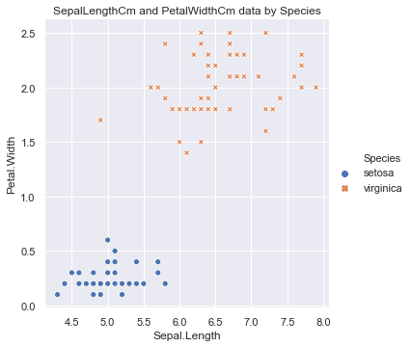
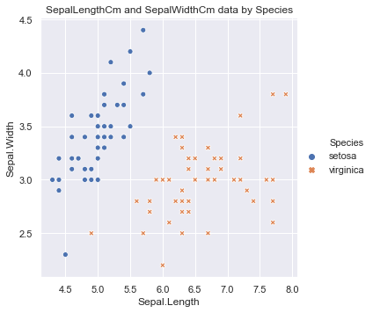
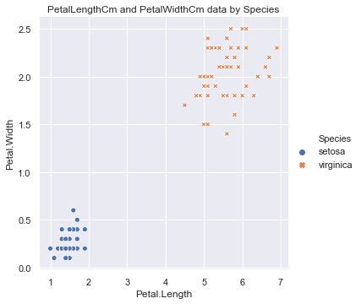
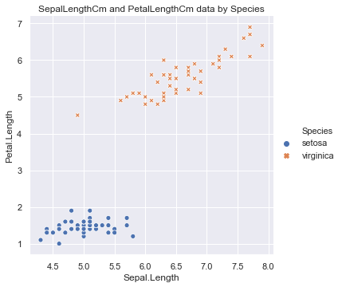
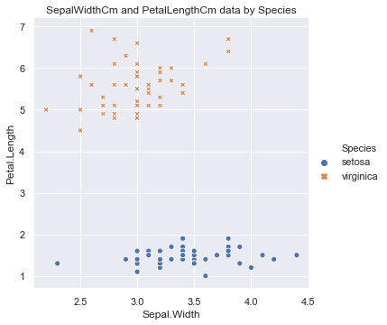
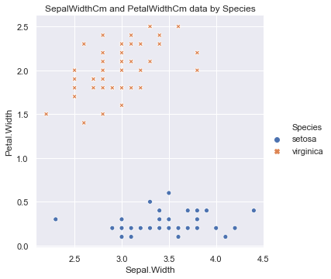
机器学习的基本流程
利用数据可视化进行特征选择
√

Slide 24
机器学习
机器学习的研究目标和研究内容
什么是机器学习
机器学习基本流程
机器学习的研究目标和研究内容
机器学习理论与方法简介
机器学习系统的应用与研究
附：机器学习发展简史

Slide 25
机器学习的研究目标和内容
机器学习的研究目标
针对各个应用领域，获取高效机器学习系统，以优异的性能完成问题求解。

Slide 26
机器学习的研究目标和内容
机器学习的基本研究内容
1）如何有效获取样本数据
2）如何进行数据清洗和规范化；特征学习；训练集与测
试集的划分
相关领域：
概率论、统计学、信息论、数学分析、最优化理论、人工智能、模式识别、神经网络、逻辑学、生命科学等
3）如何选择或设计决策模型
4）如何设定目标函数
5）如何构造学习算法
6）如何构造评价函数以评估学习效果

Slide 27
机器学习的研究目标和内容
几个基本概念
特征/属性：特征是一个客体或一组客体特性的抽象结果。特征是用来描述概念的。任一客体或一组客体都具有众多特性，人们根据客体所共有的特性抽象出某一概念，该概念便成为了特征。
——百度百科
任务：分类、聚类、回归
样本：样本集、训练样本、测试样本、目标变量/标签

Slide 28
机器学习的研究目标和内容
决策模型和学习算法是密切相关的，往往统一为学习算法的选择。
机器学习任务通常包含两个过程：
学习+应用

Slide 29
机器学习
机器学习理论与方法简介
什么是机器学习
机器学习基本流程
机器学习的研究目标和研究内容
机器学习理论与方法简介
机器学习系统的应用与研究
附：机器学习发展简史

Slide 30
机器学习理论与方法简介
机器学习的任务
分类（classification）
聚类（clustering）
回归（regression）
模式识别
决策模型
函数模型：线性回归、分段线性函数、sigmoid函数、Gaussian函数...
概率模型：sigmoid函数、Gaussian函数、Bernoulli函数、Multinomial函数
其它模型：决策树、KNN、K-Means、集成学习等
神经网络模型：BP网、hopfield网、CNN、DNN、DBN、RNN...

Slide 31
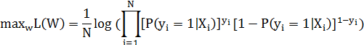
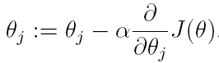
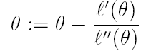
机器学习理论与方法简介
目标函数
最大似然函数：
误差平方和：
学习算法基础
梯度下降算法：
牛顿公式：
其它学习算法：遗传算法、强化学习、迁移学习...
目标函数

Slide 32
机器学习理论与方法简介
特征学习算法
特征选择：过滤式、嵌入式、遗传算法等
特征抽取：PCA、SVD、ICA等
深度学习
学习性能评价
样本集的划分：训练集（80%）、测试集（20%）
性能评价：
交叉验证CV
分类性能指标：训练集（80%）、测试集（20%）正确率、准确率、召回率、ROC曲线等

Slide 33
机器学习理论与方法简介
统计学习理论
基于机器学习的方法是现代智能技术中十分重要的一个方面，主要研究如何从一些样本出发得出目前不能通过原理分析得到的规律，利用这些规律去分析客观对象，对未来数据或无法观测的数据进行预测。
有限样本情况下的机器学习理论研究逐渐成熟起来，形成了一个较完善的理论体系——统计学习理论。机器学习的研究和应用中所遇到的难题，使得试图从更本质上研究机器学习问题的统计学习理论逐步得到重视。
统计学习理论是针对小样本情况研究统计学习规律的理论，是传统统计学的重要发展和补充，为研究有限样本情况下机器学习的理论和方法提供了理论框架，其核心思想是通过控制学习机器的容量实现对推广能力的控制。在这一理论中发展出的支持向量机方法是一种新的通用学习机器，较以往方法表现出很多理论和实践上的优势。

Slide 34
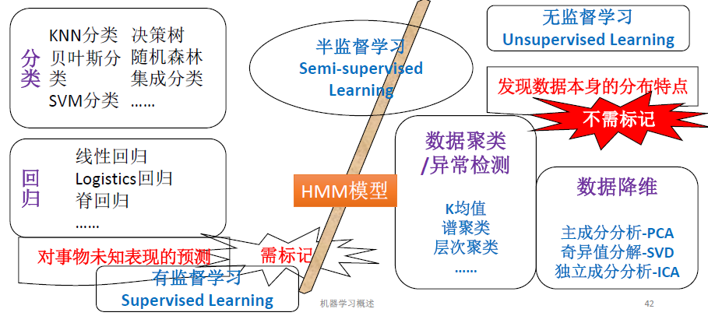
机器学习理论与方法简介

Slide 35
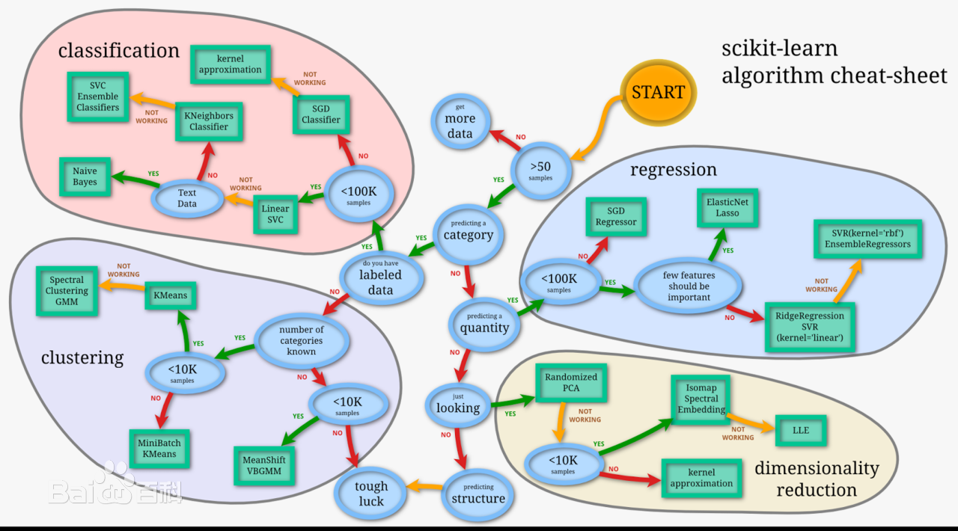
机器学习理论与方法简介

Slide 36
机器学习理论与方法简介
机器学习新进展
学习模型向广度发展
集成学习；多个决策模型同时学习和应用。
例如：随机森林、AdaBoost
学习模型向深度发展
深度学习；多个决策模型级联学习和应用。
例如：深度神经网络——DNN、DBN、CNN、LSTM、GNN、RNN
学习模型向智能化发展
遗传算法、蚁群算法、强化学习、迁移学习

Slide 37
机器学习
什么是机器学习
机器学习基本流程
机器学习的研究目标和研究内容
机器学习理论与方法简介
机器学习系统的应用与研究
机器学习系统的应用与研究
附：机器学习发展简史

Slide 38
ML应用开发步骤
任务分析与样本采集
信息的表达与数据的预处理
特征的选择与抽取
学习模型和学习算法的选择
学习效果的评价
学习模型的应用

Slide 39
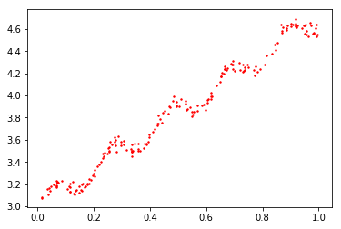
再一个例子
样本数据
因变量
回归问题
自变量

Slide 40
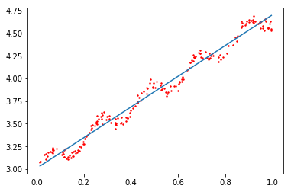
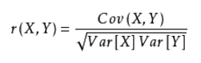
再一个例子
模型选择（线性函数）
目标函数
学习算法（死记法）
性能评价
0.98

Slide 41
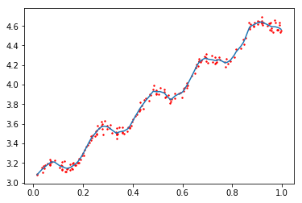
再一个例子
线性函数
通过加入对X权重约束，实现分段线性化
目标函数
学习算法（死记法）
其中：
性能评价
0.99

Slide 42
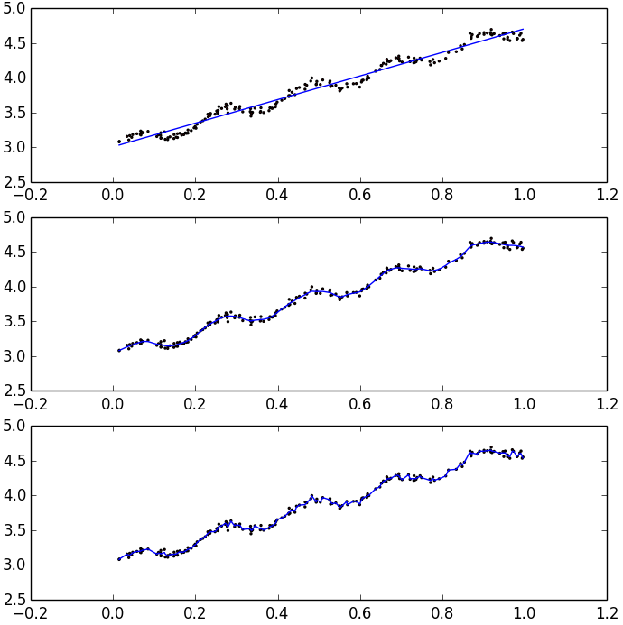
应用中的常见问题
欠拟合与过拟合
欠拟合通常是指相对于数据模型，决策模型过于简单，造成训练误差过大；过拟合通常是指决策模型过于复杂，造成训练性能与测试性能相差过大，从而导致训练误差小，而测试误差大的现象。通常通过对算法或训练样本的调整来获得改进。
欠拟合
k=1.0
合适拟合
k=0.01
过拟合
超参数设置
超参数是学习算法中需要预先设定的参数，例如，学习算法中的学习率α，上述算法中的K，神经网络的层数等。通常基于经验或是实验测试来获取。
k=0.003

Slide 43
应用中的常见问题
决策模型选择
模型的选择，对于机器学习效果起着决定性的作用，包括模型形式的选择和模型超参数的选择。例如，对于分类问题，是采用生成模型还是判别模型；是线性模型还是非线性模型等。通常基于经验或是交叉验证的方式获得。
学习性能的改进
针对学习效果不满意的情况，对机器学习过程的各个环节进行改进。包括样本的处理、模型的选择、超参数的设置、学习算法的改进等。例如，Dropout策略。其中，对于学习算法的改进，通常会考虑在目标函数中加入更多的先验约束。例如，增加正则化项，增加神经网络的层数等。

Slide 44
ML研究与探索
明确任务：系统的输入和输出
博览群“书”：了解现状，撰写综述
钻研学习，动手实验，发现问题
分析问题，提出解决方案
设计实验，改进完善
总结成果，撰写论文

Slide 45
ML研究与探索
做什么？——题目
为什么要做？——概述
怎么做？——方法
做做看——实验
做得怎么样？——结果分析
接下来要做什么——总结与展望

Slide 46
一篇学术论文
题目：方法+应用
摘要：任务、问题、方法、实验及结果
关键词：方法及应用相关的3~5个专业词汇
概述：简单综述。相关领域的现状分析及论文方法简介
方法描述：论文方法相关理论描述
实验结果及分析：实验设计、实验结果、结果分析
结论及展望：论文工作小节，结论，不足与进一步工作方向。

Slide 47
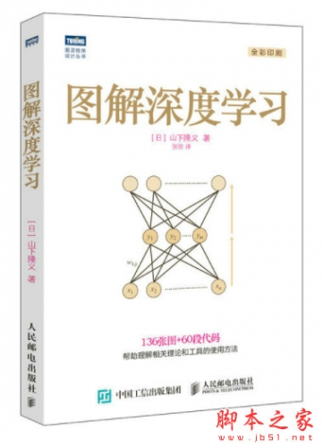
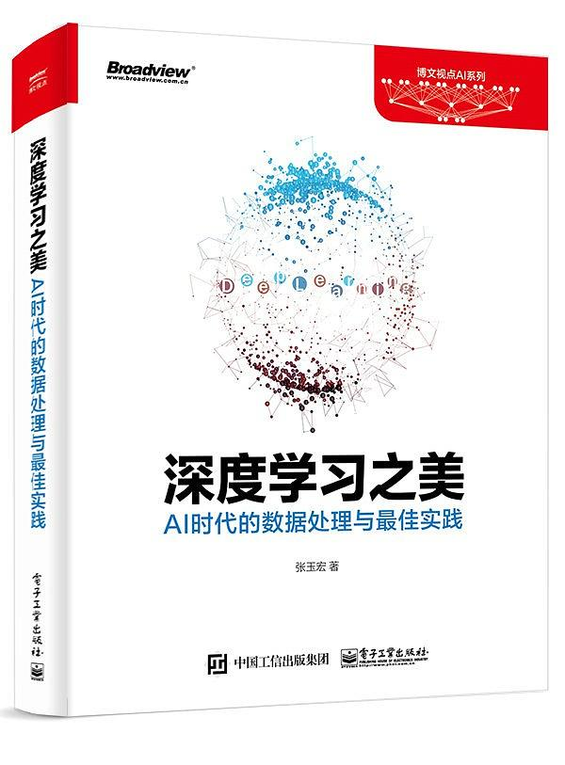

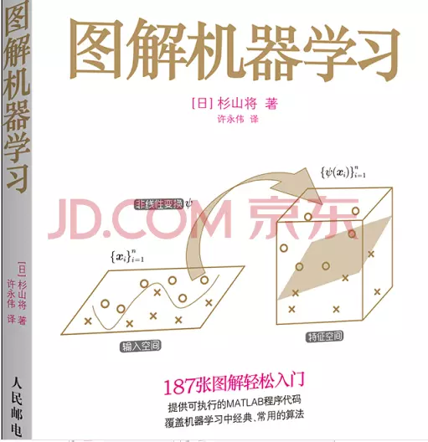
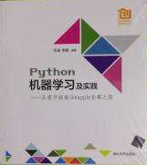
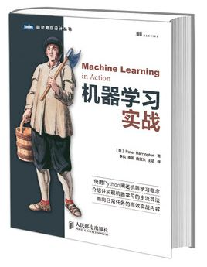
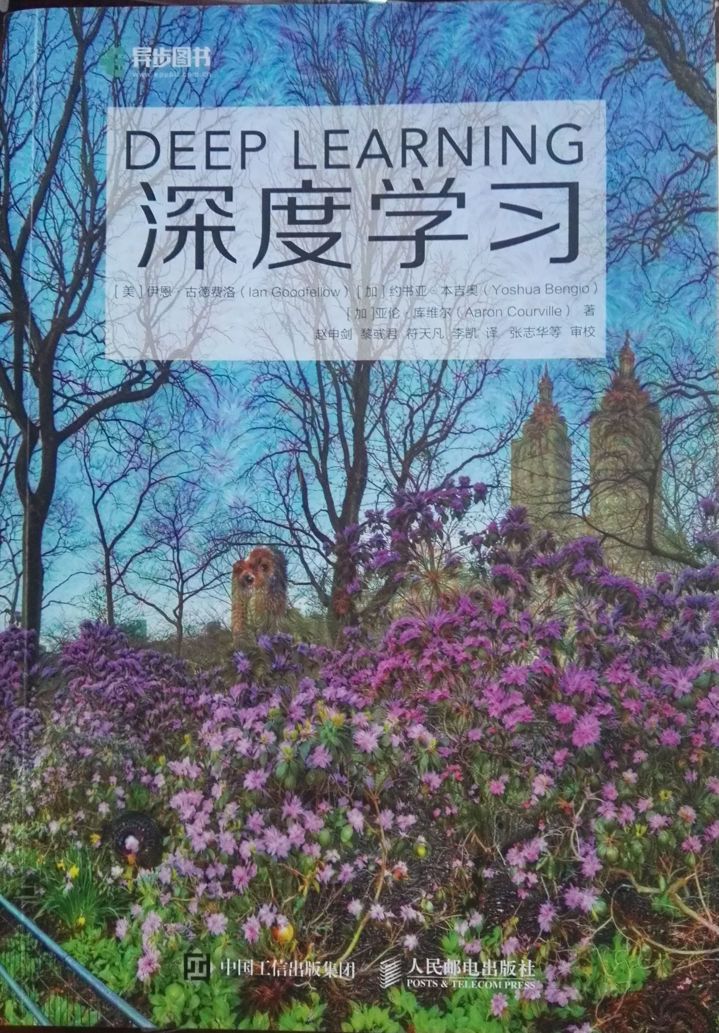
机器学习资源
机器学习：https://blog.csdn.net/qq_33278884/article/details/80596626
深度学习：https://www.cnblogs.com/charlotte77/p/5485438.html
机器之心：https://www.jiqizhixin.com/
新智元：http://www.aiworld2018.com/
Github：https://github.com/
kaggle：https://www.kaggle.com/

Slide 48
机器学习
机器学习发展简史

Slide 49
机器学习发展简史
1809年，高斯，最小二乘法
1812年，贝叶斯定理
1901年，卡尔·皮尔逊，主成分分析
1943年，Warren McCulloch，Walter Pitts：控制论+神经网络
1953年，Thorndike，K-means
1957年，感知机
1959年，Samuel设计了跳棋程序
1960年，隐马尔科夫模型（HMM）
1967年，最近邻（KNN）
——>回归/优化
——>贝叶斯分类/EM算法/HMM
——>数据预处理/降维
——>K近邻（KNN）
20世纪50年代中叶到60年代中叶，热烈时期，无知识的学习——研究神经元模型和基于决策论方法的自适应和自组织系统，不断修改系统的控制参数以改进系统的执行能力，不涉及与具体任务有关的知识。——导致了模式识别的诞生

Slide 50
机器学习发展简史
1969年，Minsky指出线性感知机算法不能解决异或问题
20世纪60年代中叶至70年代中叶，冷静时期，模拟人类的概念学习过程，采用逻辑结构或图结构作为机器内部描述。机器能够采用符号来描述概念，Winston的结构学习系统，Hayes Roth的基于逻辑的归纳学习系统。只能学习单一概念，未能投入实际应用
1975年，温斯顿（Winston P H）从实例学习—把大量知识引入学习系统，新高潮
1979年，Quinlan，决策树（ID3算法）
1980年，美国卡内基·梅隆大学召开了第一届机器学习国际研讨会(IWML)
1982年，Hopfield网络
1986年，Machine Learning杂志创刊，BP算法
20世纪70年代中叶至80年代中叶，复兴时期。从单个概念扩展到多个概念，探索不同的学习策略和各种学习方法。建立在大规模的知识库上，实现知识强化学习

Slide 51
机器学习发展简史
1984年，瓦伦特（Valiant L G）提出PAC（Probably Approximately Correct）理论，引入类型数学分析中的ε−δ语言来评价机器学习算法，对近代机器学习（统计机器学习、集群学习、贝叶斯网络、关联规则等）的研究产生重要的影响
1990， Robert Schapire，Boosting
1995年，瓦普尼克（Vapnik V N）出版《统计学习理论的本质》，提出结构风险最小归纳原理和支持向量机学习方法
1993年，Quinlan，决策树（C4.5算法）
1995年，Vapnik，支持向量机（ SVM ）；Leo Breiman和Adele Cutler，随机森林
1997年，Tom Mitchell，机器学习经典教科书《Machine Learning》
1997年，Freund和Schapire，Adaboost

Slide 52
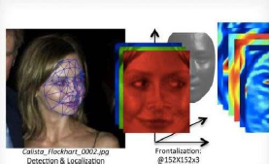
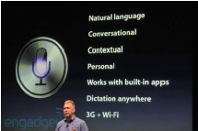



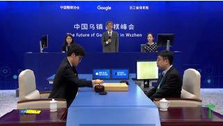
机器学习发展简史
2006年，欣顿(Hinton G E)提出深度学习——模仿人脑神经网络进行分析学习的机制来解释图像、声音和文本的数据
Siri, 2011
Google Brain, 2012.6
Facebook Deepface, 2014.3
AlphaGo, 2016.3
CMU Libratus, 2017.1
AlphaGo Master，2017.5

Slide 53
机器学习发展简史
2006年，卡内基·梅隆大学宣告成立世界上第一个机器学习系，Mitchell出任首任系主任
2011年6月，美国内华达州和弗罗里达州议会通过法案认可自动驾驶车。谷歌、通用、奥迪、大众、宝马
2012年，R Ghanni领导的机器学习团队对各类选情数据进行分析，为奥巴马提示下一步竞选行动
2012年，美国奥巴马政府启动大数据研究与发展计划，强调深入研究和整合大数据时代的三大关键技术：机器学习、云计算、众包
2016年政府工作报告，持续推动大众创业、万众创新。促进大数据、云计算、物联网广泛应用。
2017年3月5日上午，国务院总理李克强发表2017政府工作报告，指出要加快培育壮大包括人工智能在内的新兴产业，“人工智能”也首次被写入了全国政府工作报告

Slide 54
机器学习发展简史
现 状
机器学习与人工智能各种基础问题的统一性观点正在形成
结合各种学习方法的多种形式的集成学习系统研究正在兴起
各种学习方法的应用范围不断扩大，一部分已形成商品
人工智能
现代人工智能与机器学习
统计学习
智能计算

